Slide 1

Projet Data-analyste
Quel sont les genres de jeu les plus populaires et appréciés dans le monde ?

Slide 2




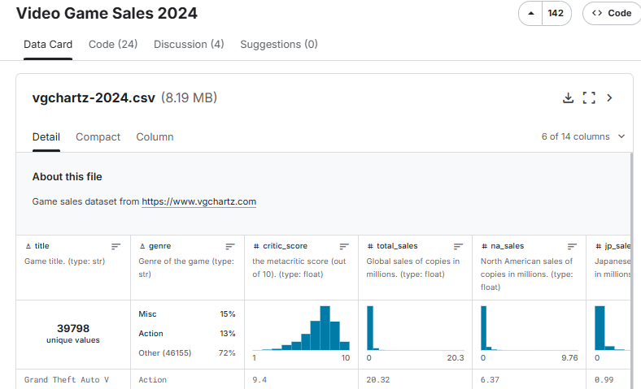
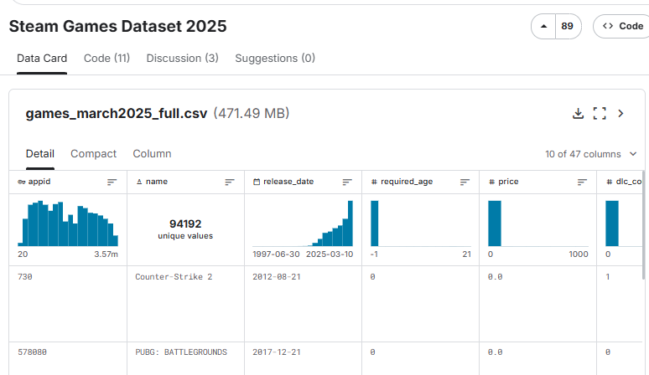
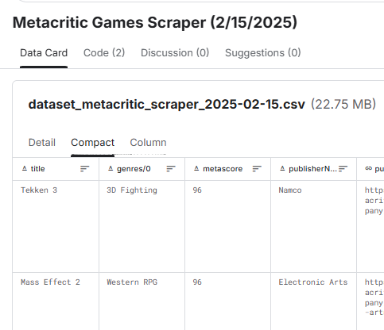
Recherche & Clean de Data Sets

Slide 3
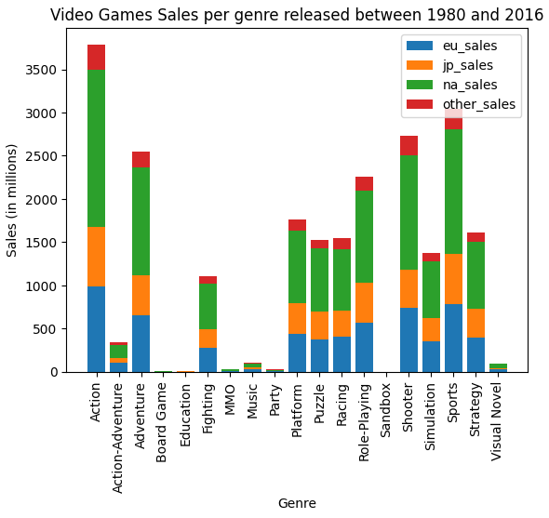
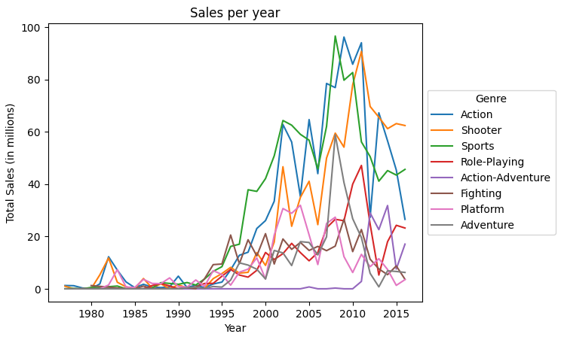
Analyse : Ventes passées (VGchartz 2024)

Slide 4
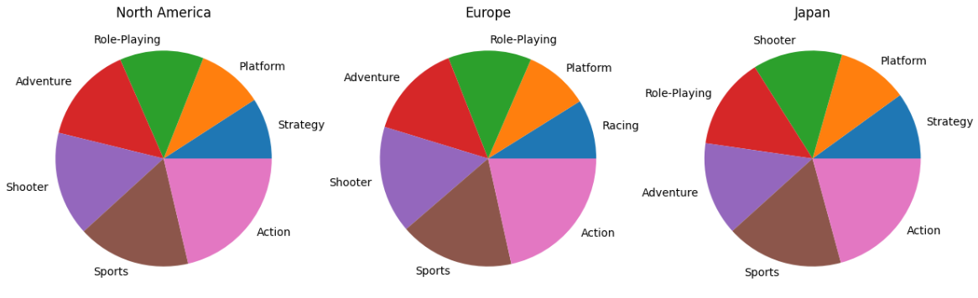
Analyse : Ventes passées (VGchartz 2024)
Most popular genres before 2017 based on sales

Slide 5
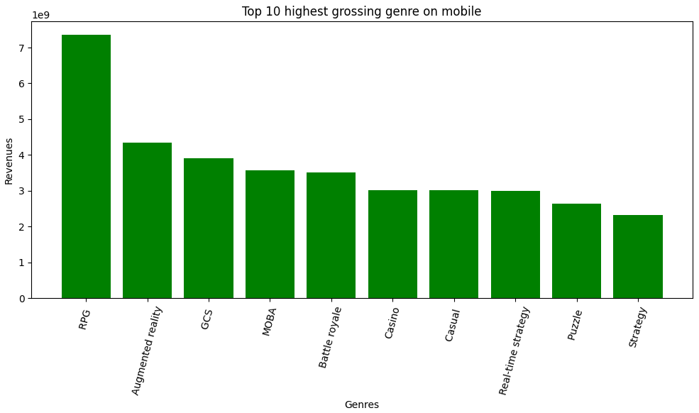
Analyse : Ventes Mobiles 2010-2021

Slide 6
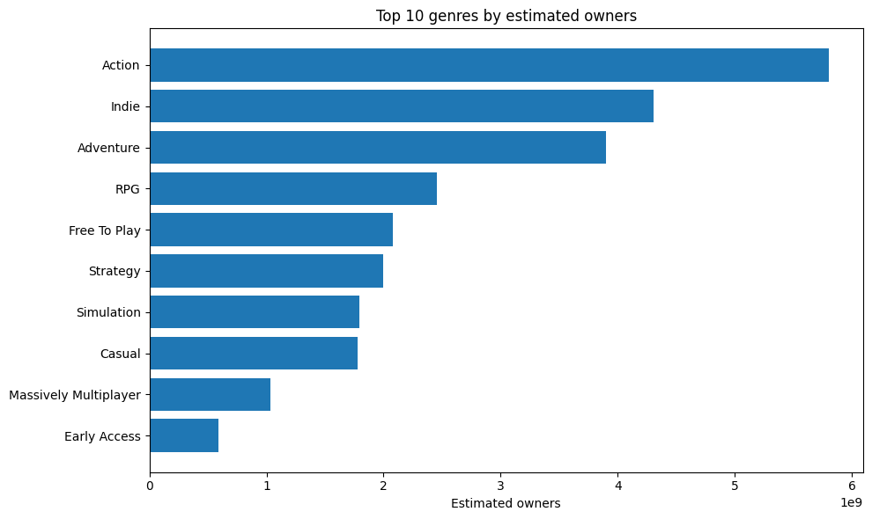
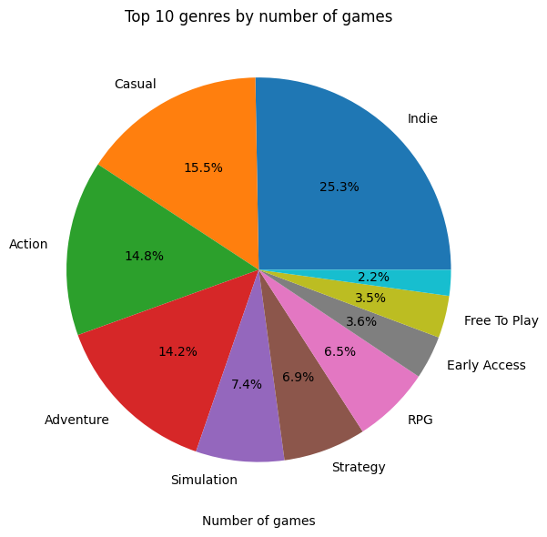
Analyse : Ventes actuelles (Steam)
Steam Sales March 2025

Slide 7
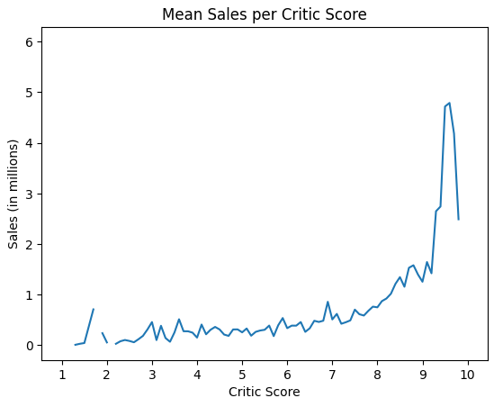
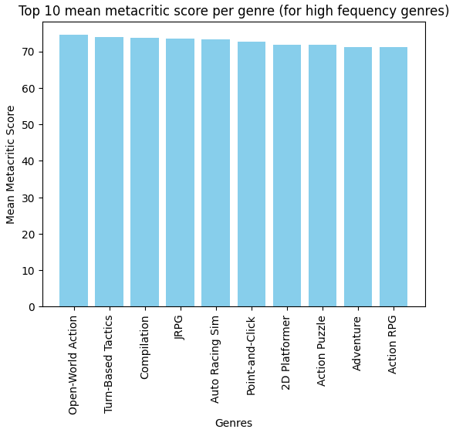
Analyse : Notes Moyennes (Metacritic/ VGchartz 2024)

Slide 8



Conclusion
:D

Slide 9
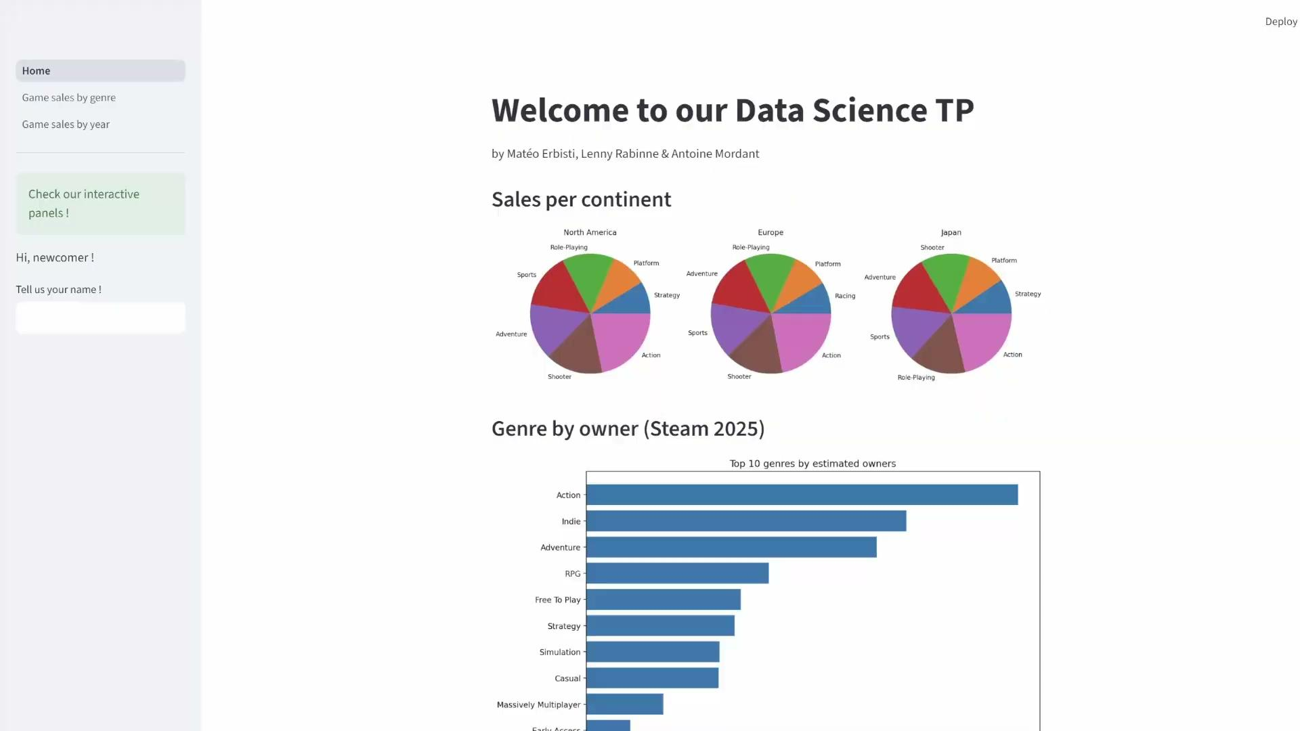
:D

